Slide 2
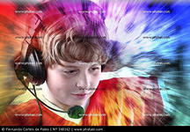
Тема: «Внешнее воздействие на слух и орган равновесия»
Цель: познакомиться с основными понятиями темы, узнать о влиянии шума на организм и какие существуют формы болезни, связанные с органами равновесия.

Slide 3
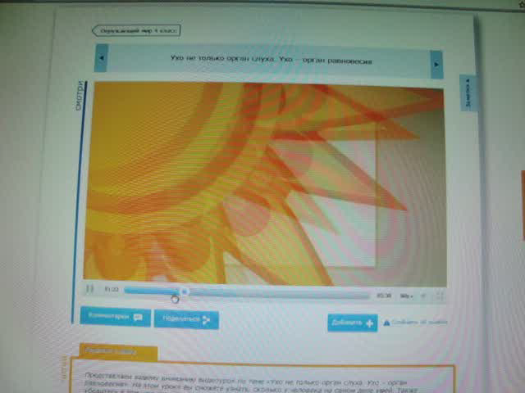
Строение уха

Slide 5
Лабораторная работа
Тема: Воздействие шума на остроту слуха.
Цель: исследовать факторы, влияющие на остроту слуха.
Оборудование: часы, линейка, сотовый телефон с наушниками.

Slide 6
Ход работы
Задания | Результаты
1. К правому уху испытуемого, который сидит с закрытыми глазами, приближают наручные часы. Фиксируем расстояние, на котором тиканье часов услышано.
2. Аналогичный опыт проводится с левым ухом.
3. После прослушивания громкой музыки в течение 5 минут опыт повторяется.
4. Сравните полученные результаты работы и объясните их.

Slide 7
Мозговой штурм.
Как уменьшить шум на перемене?

Slide 8
Домашнее задание
Параграф №24
Составить рекомендации
по снижению шума на
перемене.

